Slide 1

2021 CAI Lab Meeting
건축 도면 해석
3월 19일 ~ 3월 26일 진행상황
유승환 이호준 함종수 서승훈
2021-03-26

Slide 2
CONTENTS
Contents 1
도면 해석 SW 범용성 테스트
* 주호 설계사
* 타 설계사
Contents 2
늑근 가공 HW 진행 상황

Slide 3
2021 CAI Lab Meeting
1. 도면 해석 SW 범용성 테스트

Slide 4
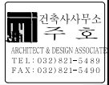
Contents 1
1.1. 주호 설계사 테스트
1.1-1) 주호 설계사 개요
- 주호 설계사 : 본 연구 과제의 타겟 설계사
- 도면 (현장) 종류 : 간석, 소하
[주호 설계사 정보]

Slide 5
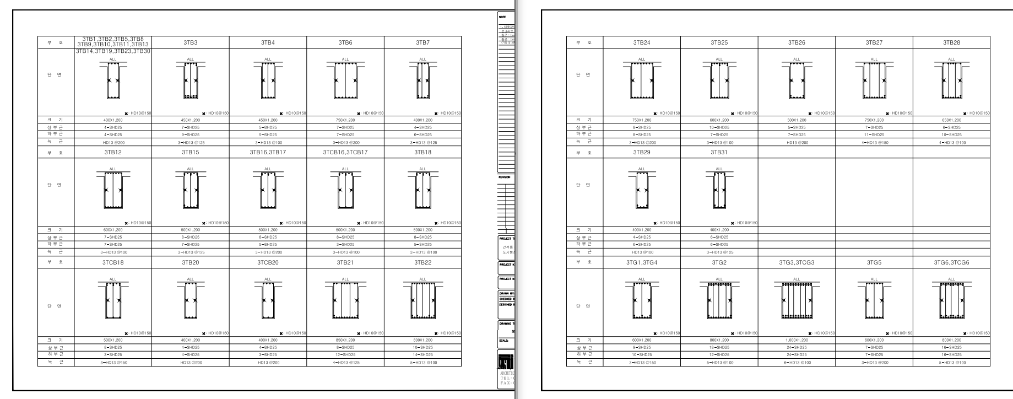
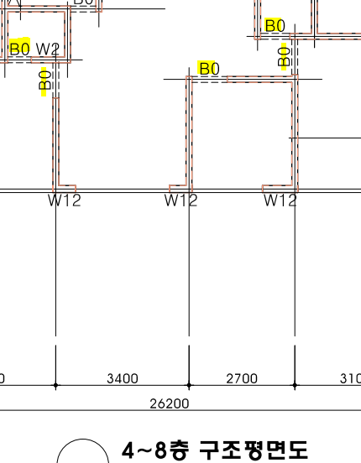
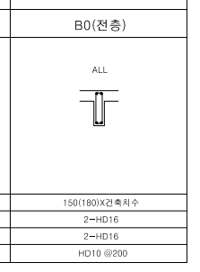
Contents 1
1.1. 주호 설계사 테스트
1.1-2) 주호-간석 테스트 개요
- 구조평면도-부재리스트 쌍 모두 있음
* 층 수 : 지하 1층 ~ 지상 14층 + 옥탑
- 아래의 필요 사항 2개를 해결해야 지하 1층을 제외한 모든 층수에 대해 테스트 가능
* 지하 1층은 수직 구조평면도를 트인에게 받아야 테스트 가능
- 필요 사항 1 : 부재리스트 DB화
* 한 층에 여러 장의 부재리스트가 있는 경우에 대한 예외처리
- 필요 사항 2 : B0(전층)에 대한 예외처리
* 지상 4층부터 늑근 부호가 모두 B0로 통일됨
[필요 사항 1 (주호-간석, 3층 부재리스트)]
[필요 사항 2 (주호-간석)]

Slide 6
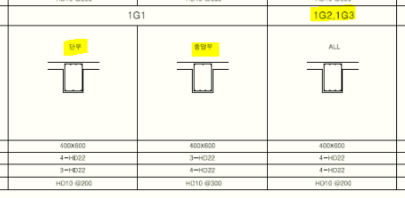
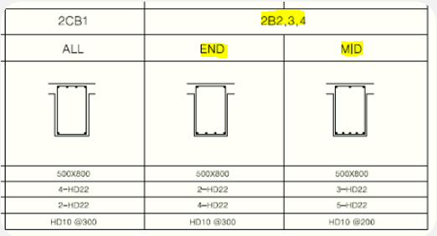
Contents 1
1.1. 주호 설계사 테스트
1.1-3) 주호-소하 테스트 개요
- 구조평면도-부재리스트 쌍 모두 있음
* 층 수 : 지하 1층 ~ 지상 7층 + 옥탑
- 현재 알고리즘으로 테스트 불가능
- 불가능한 이유 : 부재리스트 형식 다름
* 여러 부호의 표시 (파란색 원) :
1G1, 1G3 (간석) -> 1G1, 3 (소하)
* 단부, 중앙부의 표시 (보라색 원) :
단부, 중앙부 (간석) -> END, MID (소하)
[주호-간석 부재리스트 (일부)]
[주호-소하 부재리스트 (일부)]

Slide 7
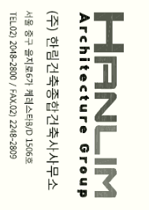






Contents 1
1.2. 타 설계사 테스트
1.2-1) 타 설계사 개요
- 타 설계사 (7개의 회사) : 원명, 빔, 한림, 태현, GA, 트인, KNP
- 타 설계사의 도면(현장) 종류는 모두 1가지
- 타 설계사는 현재 알고리즘으로 모두 테스트 불가능
[타 설계사 정보]

Slide 8
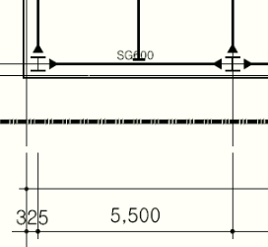
Contents 1
1.2. 타 설계사 테스트
1.2-2) 원명 설계사 개요
- 부재리스트가 없음
- 구조평면도 해석 불가능
- 문제점 : 구조평면도의 선 형태가 다름
[원명 설계사의 구조평면도 (일부)]

Slide 9
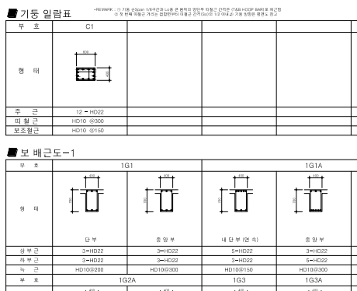
Contents 1
1.2. 타 설계사 테스트
1.2-2) 빔 설계사 개요
- 구조평면도-부재리스트 쌍 모두 있음
* 층 수 : 지하 1층 ~ 지상 3층 + 옥탑
- 구조평면도 해석은 현재 알고리즘으로 해석 가능하나 부재리스트 해석은 불가능
- 문제점 : 하나의 부재리스트 안에 두 종류의 도면 존재
* 기둥 일람표, 보 배근도
- 해결책 : 종류마다 하나의 이미지로 분리
* ex) 이미지 1 : 기둥 일람표
이미지 2 : 보 배근도
[빔 설계사의 부재리스트 (일부)]

Slide 10
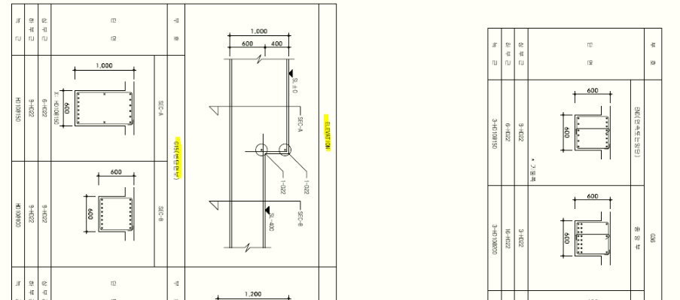
Contents 1
1.2. 타 설계사 테스트
1.2-3) 한림 설계사 개요
- 구조평면도-부재리스트 쌍 모두 있음
* 층 수 : 지하 3층 ~ 지상 7층 + 옥탑
- 구조평면도 해석은 현재 알고리즘으로 해석 가능하나 부재리스트 해석은 불가능
- 문제점 1 : 새 유형의 늑근 존재 (ELEVATION, 변단면부)
* ELEVATION : 늑근 정보(부호, 단면, 간격 정보 없음)
* 변단면부 : 구조평면도의 정보와 어떻게 통합하는지?
- 문제점 2 : 빔 설계사와 같이 한 부재리스트에 두 종류의 도면 존재
[한림 설계사의 부재리스트 (일부)]

Slide 11
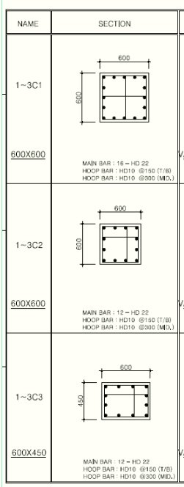
Contents 1
1.2. 타 설계사 테스트
1.2-4) 태현 설계사 개요
- 구조평면도-부재리스트 쌍 모두 있음
* 층 수 : 지상 1층 ~ 지상 4층
- 구조평면도 해석은 현재 알고리즘으로 해석 가능하나 부재리스트 해석은 불가능
- 문제점 1 : 늑근 정보가 세로로 존재
- 문제점 2 : 늑근 정보의 형태가 기존과 많이 다름
* 부호 이름과 크기가 하나의 셀에 존재 (파란색 원)
* 단면 형태가 셀 하단에 존재 (보라색 원)
[태현 설계사의 부재리스트 (일부)]

Slide 12
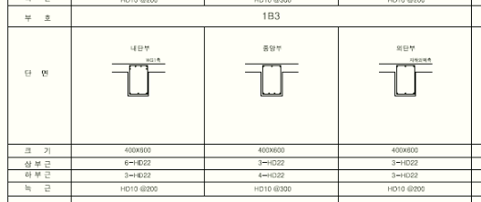
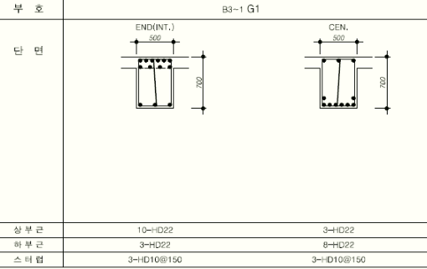
Contents 1
1.2. 타 설계사 테스트
1.2-5) GA 설계사 개요
- 구조평면도가 없음
- 부재리스트 해석 불가능
- 문제점 1 : 단면 형태를 구분하는 선이 없음
- 문제점 2 : 정보 표기의 형태가 조금씩 다름
* 부호 표시 : B3~1, G1 ???
* 크기 정보란이 따로 없음 (그림에 표기됨)
* 늑근 -> 스터럽으로 표시됨
[주호-간석의 부재리스트 (일부, 비교를 위해 추가함)]
[GA 설계사의 부재리스트 (일부)]

Slide 13
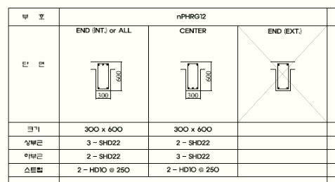
Contents 1
1.2. 타 설계사 테스트
1.2-6) 트인 설계사 개요
- 구조평면도가 없음
- 부재리스트 해석 불가능
- 문제점 : 단면 형태 표기가 다름
* 늑근 부호마다 단면 유형을 모두 3가지로 표기
* 사용하지 않는 단면의 경우 ‘x’ 표기됨
[주호-간석의 부재리스트 (일부, 비교를 위해 추가함)]
[트인 설계사의 부재리스트 (일부)]

Slide 14
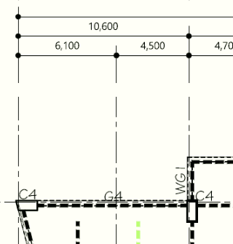
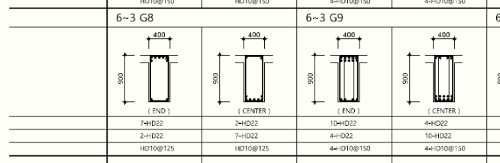
Contents 1
1.2. 타 설계사 테스트
1.2-7) KNP 설계사 개요
- 구조평면도-부재리스트 쌍 모두 있음
* 층 수 : 지상 1층 ~ 지상 6층 + 옥탑
- 구조평면도, 부재리스트 해석 모두 불가능
- 구조 문제점 : 선의 굵기 때문에 해석 불가능
- 부재 문제점 : 정보 이름 (부호, 단면, 크기 등등)이 없음
[KNP 설계사의 구조평면도 (일부)]
[KNP 설계사의 부재리스트 (일부)]

Slide 15
2021 CAI Lab Meeting
2. 늑근 가공 HW 진행 상황

Slide 16
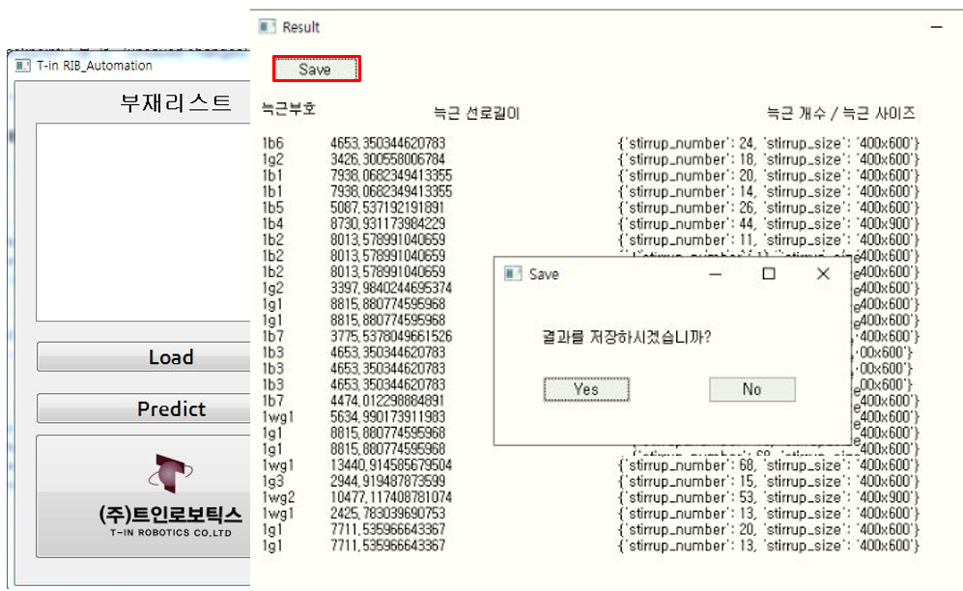
Contents 2
2.1. 도면 해석 GUI 기능 추가
2.1-1) 결과 저장 버튼 추가
- ‘Save’ 버튼을 누르면 도면 해석 결과가 저장 됨
[도면 해석 결과 저장 (예시)]

Slide 17
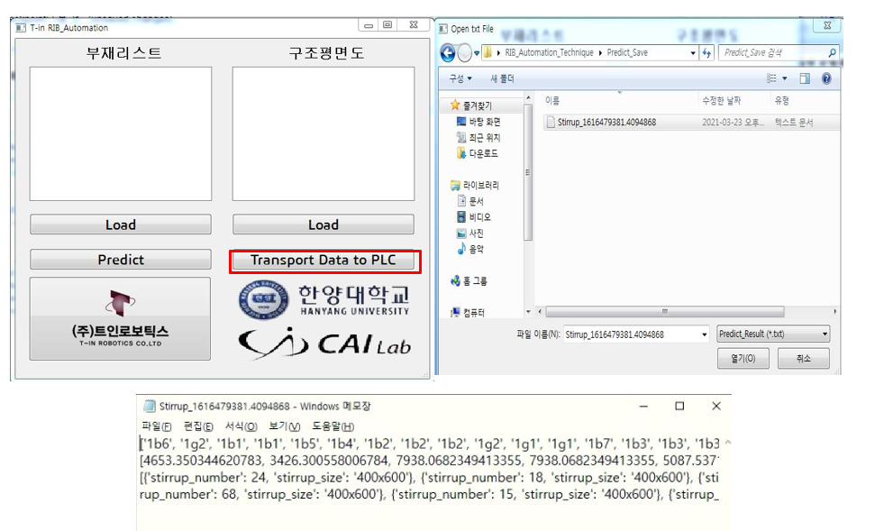
Contents 2
2.1. 도면 해석 GUI 기능 추가
2.1-2) 통신 버튼 추가
- 저장된 도면 해석 결과(txt 파일)를 데이터 송신
- 사용하는 통신 방법 : Rs232c
[도면 해석 GUI 상의 통신 (예시)]

Slide 18
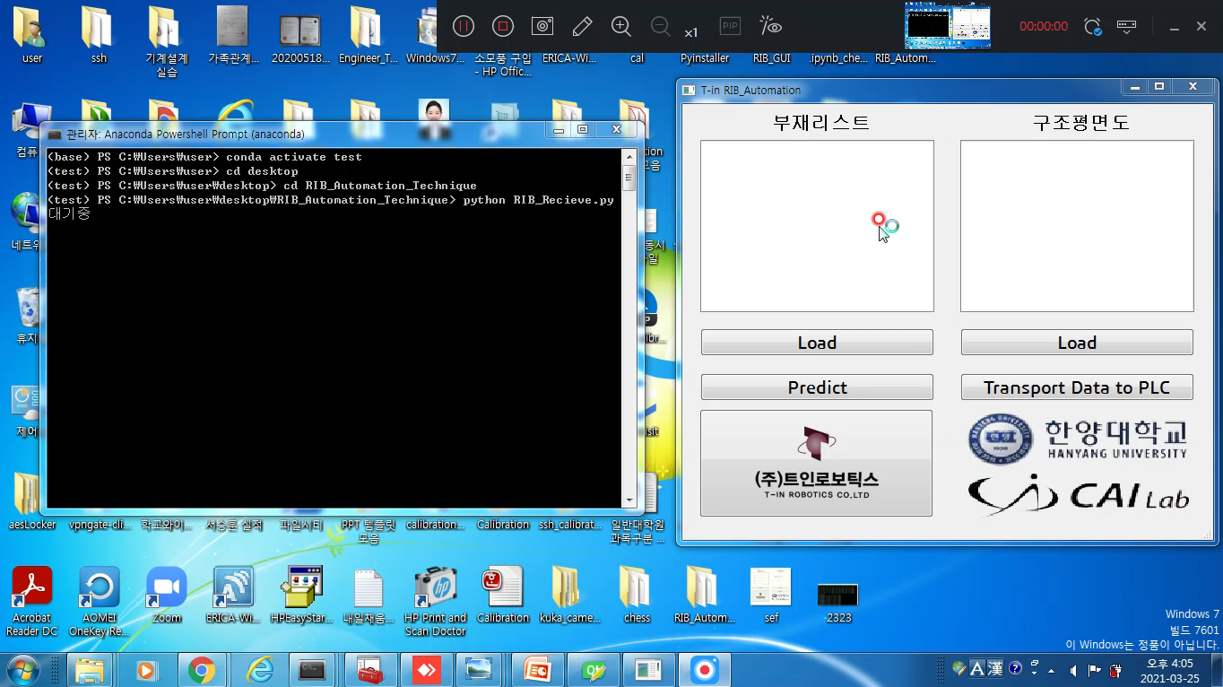
Contents 2
2.1. 도면 해석 GUI 기능 추가
2.1-3) 통신 버튼 추가 (시연)
[도면 해석 GUI 상의 통신 (예시)]

Slide 19
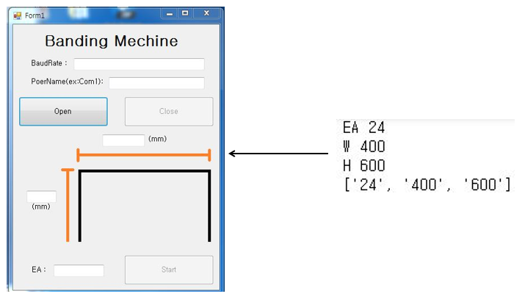
Contents 2
2.3. 향후 계획
2.3-1) 도면 해석 GUI와 PLC 제어 GUI의 연동
- 도면 해석 GUI에서 저장된 데이터를 PLC 제어 GUI에 송신
- 3/26(금)~3/27(토) 사이에 서승훈 석사과정과 이도걸 학부생이 작업할 예정
- 다음주까지 HW-SW 연동을 완료하는 것이 목표
[늑근 HW 제어 GUI]

Slide 20
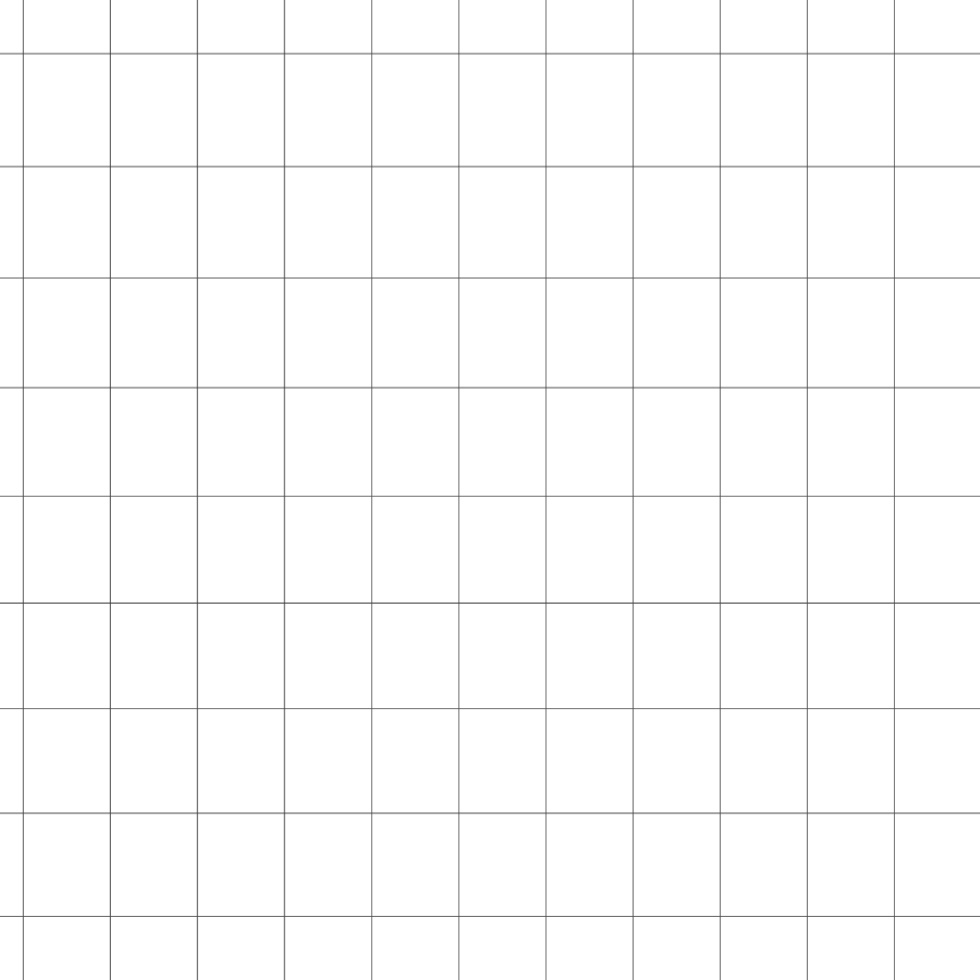
Thank you ~!

